Slide 1
数据库技术
Database Development
主讲：朱威
地址：信息大楼B212
E-Mail：weizhu@zjut.edu.cn

Slide 2
课程性质与设置目的
性质
  计算机与信息类专业的一门专业基础课
  数据库技术是计算机软件学科的重要分支
  应用领域广大
目的
  了解基本原理和方法
  熟悉应用现有数据库管理软件
  掌握数据库结构设计和数据库应用系统开发方法
浙江工业大学信息工程学院

Slide 3
课程的教材和参考书
参考书
  李俊山等，数据库原理与应用（SQL Server）
  清华大学出版社，2009
  SQL Server 2005相关书籍、联机文档
  http://msdn.microsoft.com/zh-cn/default.aspx
  http://www.csdn.net/
浙江工业大学信息工程学院

Slide 4
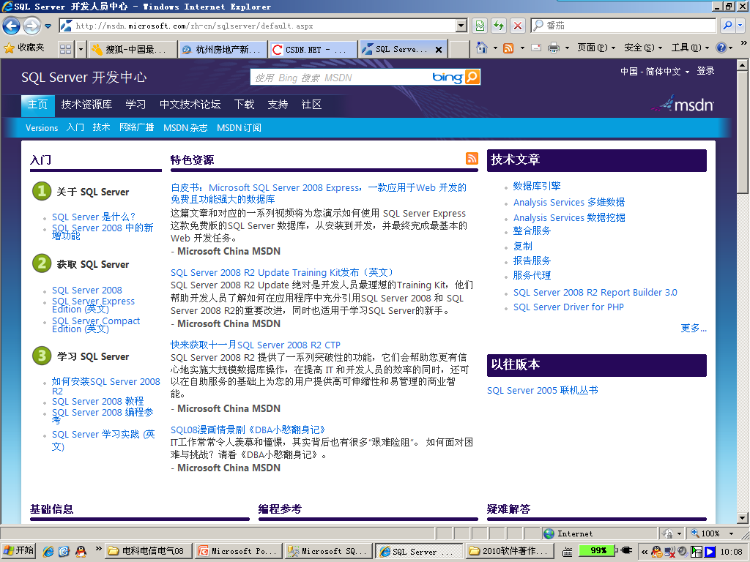
浙江工业大学信息工程学院

Slide 5
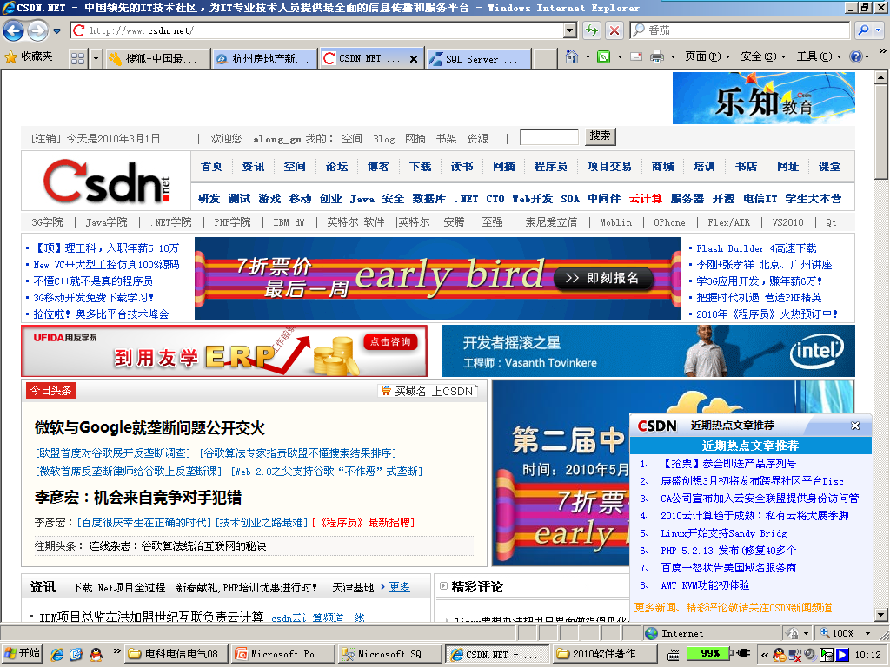
浙江工业大学信息工程学院

Slide 6
当前主流的数据库管理系统
  Oracle：
  甲骨文公司
  DB2、Informix：IBM公司
  Sybase： Sybase公司
  MS-SQL, Access：微软公司
  MySQL： MySQL AB公司，开源免费
浙江工业大学信息工程学院

Slide 7

当前主流的其它数据库系统
  Mongo DB：采用NoSQL技术
  其应用案例包括：FourSquare（基于位置的社交网站）、sourceforge.net（开源代码网站）、淘宝、大众点评。
浙江工业大学信息工程学院

Slide 8
MogoDB的特征：
  基于文档，而不是基于表格的
  非结构化
  不必去学习另一种查询语言，它具有强大的主流开发语言支持，如 C#、C++、Java、PHP、Perl、Python、Ruby
浙江工业大学信息工程学院

Slide 9
第1章 数据库概论
  1.1 数据管理技术的发展过程
  1.2 数据库的相关术语
  1.3 数据库应用系统
  1.4 数据库系统的特点
浙江工业大学信息工程学院

Slide 10
1.1 数据管理技术的发展过程
什么是数据管理？
  对数据进行分类、组织、编码、存储、检索和维护
  数据处理的中心问题
数据管理技术的发展动力
  应用需求的推动
  计算机硬件技术的发展
  计算机软件技术的发展
  数据管理理论的发展
浙江工业大学信息工程学院

Slide 11
数据管理技术的发展阶段（各自特点要求掌握）
  人工管理阶段 (20世纪40年代中 ~ 50年代中)
  文件系统阶段 (20世纪50年代末 ~ 60年代中)
  数据库系统阶段 (20世纪60年代末 ~ 现在)
浙江工业大学信息工程学院

Slide 12
一、人工管理阶段
时期
  20世纪40年代中 ~ 50年代中
产生的背景
  应用需求 科学计算
  硬件水平 无直接存取存储设备
  软件水平 无文件系统，更无操作系统
  处理方式 批处理
浙江工业大学信息工程学院

Slide 13
人工管理阶段(…)
特点
  数据不保存在计算机内。计算机主要用于计算，一般不保存数据。
  没有专用的软件对数据进行管理。数据和程序不具有独立性。
  只有程序的概念，没有文件的概念。数据的组织方式必须由程序员自行设计和安排。
  数据面向程序，即一组数据对应一个程序。
浙江工业大学信息工程学院

Slide 14
应用程序与数据的对应关系(人工管理阶段)
应用程序1
数据集1
应用程序2
数据集2
...…
...…
应用程序ｎ
数据集n
人工管理阶段应用程序与数据之间的对应关系
浙江工业大学信息工程学院

Slide 15
二、文件系统阶段
时期
  20世纪50年代末 ~ 60年代中
产生的背景
  应用需求 科学计算、信息管理
  硬件水平 磁盘、磁鼓
  软件水平 有文件系统
  处理方式 联机实时处理、批处理
浙江工业大学信息工程学院

Slide 16
文件系统阶段(续)
特点：
  数据需要长期保留在外存储器上反复处理。
  文件类型已经多样化，即出现索引文件、链接文件、直接存取文件等文件形式。
  不足：
  数据冗余大。数据的共享性差、冗余度大
  数据和文件之间缺乏独立性。系统不容易扩充，一旦数据的逻辑结构改变，必须修改应用程序，修改文件结构的定义。
浙江工业大学信息工程学院

Slide 17
应用程序与数据的对应关系(文件系统阶段)
应用程序１
文件１
应用程序２
文件2
...…
存取方法
...…
应用程序ｎ
文件n
文件系统阶段应用程序与数据之间的对应关系
浙江工业大学信息工程学院

Slide 18
三、数据库系统管理阶段
时期
  20世纪60年代末以来
产生的背景
  应用背景 大规模管理
  硬件背景 大容量磁盘、磁盘阵列
  软件背景 有数据库管理系统
  处理方式 联机实时处理,分布处理,批处理
浙江工业大学信息工程学院

Slide 19
特点
  采用数据模型表示复杂的数据结构。
  具有较高的数据独立性。用户以简单的逻辑结构操作数据而无需考虑数据的物理结构。
  数据库系统为用户提供了方便的用户接口。
  数据库系统提供各种数据控制功能。包括数据库的恢复、数据完整性、数据安全性、数据并发性。
  增加了系统的灵活性。对数据的操作不一定以记录为单位，可以以数据项为单位。
浙江工业大学信息工程学院

Slide 20
应用程序与数据的对应关系(数据库系统)
应用程序1
数据库
DBMS
应用程序2
…
数据库系统阶段应用程序与数据之间的对应关系
浙江工业大学信息工程学院

Slide 21
第1章 数据库概论
  1.1 数据管理技术的发展过程
  1.2 数据库的相关术语
  1.3 数据库应用系统
  1.4 数据库系统的特点
浙江工业大学信息工程学院

Slide 22
1. 2 数据库的相关术语
数据(Data)
数据库(DataBase)
数据库管理系统(DBMS)
数据库应用系统（DBAS）
数据库系统(DBS)
浙江工业大学信息工程学院

Slide 23
一、数据
数据(Data)是数据库中存储的基本对象
数据的定义
  描述事物的符号记录，是现实世界信息的载体
数据的种类
  文本、图形、图像、音频、视频、学生的档案记录、货物的运输情况等。（数据包含数值，不等同于数值）
数据的特点
  数据与其语义是不可分的
浙江工业大学信息工程学院

Slide 24
数据举例
数据的含义称为数据的语义，数据与其语义是不可分的。
  例如 64是一个数据
    语义1：学生某门课的成绩
    语义2：某人的体重
    语义3：2014级学生选修数据库技术课程的人数
浙江工业大学信息工程学院

Slide 25
数据举例
学生档案中的学生记录
  （李明，男，199205，江苏南京市，自动化系，2009）
  语义：学生姓名、性别、出生年月、籍贯、所在院系、
  入学时间
  解释：李明是个大学生，1992年5月出生，江苏南京市人，2009年考入自动化系
浙江工业大学信息工程学院

Slide 26
二、数据库
数据库的定义
  数据库(DataBase,简称DB)是长期储存在计算机内、有组织统一管理的大量共享数据的集合。
从定义可以看出数据库的两个特点
  集成性：数据库具有把某种特定应用环境中的各相关数据及数据之间的联系，按照一定的结构形式进行集中存储的性能。
  共享性：数据库中的数据可为多个不同的用户所共享，多个不同用户可使用多种不同的语言，同时存取数据库。
浙江工业大学信息工程学院

Slide 27
三、数据库管理系统
数据库管理系统（DBMS，Database Management System）
  位于用户与操作系统之间的一层数据管理软件。
  是基础软件，是一个大型复杂的软件系统。
DBMS的用途
  科学地组织和存储数据、高效地获取和维护数据，包括数据库的创建销毁、查询更新、安全控制、故障恢复等。
浙江工业大学信息工程学院

Slide 28





DBMS在计算机系统中的位置
协同软件
办公软件
软件产品
应用软件平台
中间件
应用服务器
软件基础构架平台
基础软件平台
数据库管理系统
操作系统
硬件平台
浙江工业大学信息工程学院

Slide 29
四、数据库应用系统
数据库应用系统（DataBase Application System，简称DBAS）
  主要指实现业务逻辑的应用程序。
  该系统要为用户提供一个友好和人性化的数据操作的图形用户界面，通过数据库管理系统（DBMS）或相应的数据访问接口，存取数据库中的数据。
浙江工业大学信息工程学院

Slide 30
五、数据库系统
数据库系统（DataBase System，简称DBS）
  由计算机系统、数据库管理系统、数据库、数据库应用系统和数据库管理员组成。
数据库系统的构成
  硬件（内存、大容量存储设备等）
  软件
    操作系统OS
    数据库(DataBase)
    数据库管理系统（及其开发工具）(DataBase Management System)
    用户应用程序
  数据（目标数据、描述数据）
  人员（数据库管理员 (DataBase Administrator) 、系统分析员、应用程序员、最终用户）
浙江工业大学信息工程学院

Slide 31
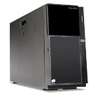

用户
用户
用户
数据库
应用系统
应用开发工具
数据库管理系统
数据库管理员
数据库系统
操作系统
^{数据库}
浙江工业大学信息工程学院

Slide 32
第1章 数据库概论
  1.1 数据管理技术的发展过程
  1.2 数据库的相关术语
  1.3 数据库应用系统
  1.4 数据库系统的特点
浙江工业大学信息工程学院

Slide 33
1.3 数据库应用系统
从数据库应用系统（DBAS）的运行模式分为:
  单用户模式
  主机终端模式
  文件服务器模式
  客户／服务器模式
  浏览器／服务器模式
浙江工业大学信息工程学院

Slide 34
体系结构
单用户模式 （了解）
  采用单用户模式的数据库系统是一种早期的最简单的数据库系统。在这种系统中，整个数据库系统（包括应用程序、DBMS、数据）都装在一台计算机上，由一个用户独占，不同机器之间不能共享数据。
主机终端模式（了解）
  指一个主机带多个终端的多用户结构。在这种结构中，数据库系统（包括应用程序、DBMS、数据）都集中存放在主机上，所有处理任务都由主机来完成，各个用户通过主机的终端并发地存取数据库，共享数据资源。
文件服务器模式（了解）
  通过通信电缆将若干台PC机与一台或多台服务器连接起来的计算机系统，采用资源共享式的网络计算模式。作为主机的文件服务器存放需要共享的数据和程序，只做单纯的文件存取和资源分配管理，所有数据处理均要在客户机上完成。
浙江工业大学信息工程学院

Slide 35
客户/服务器模式（C/S）
  客户端运行前端处理软件，服务器端运行后端处理软件。在逻辑上将数据管理和业务应用分离出来，从而在物理上可以将两类程序在服务器与工作站之间合理分布。
  由于业务增加，存在胖客户端问题，维护量大。
浏览器/服务器模式（B/S）
  客户端以浏览器作为用户界面，服务器端包括Web服务器、应用服务器和数据库服务器，大大减少了系统开发和维护代价能够支持数万甚至更多的用户。
浙江工业大学信息工程学院

Slide 36
第1章 数据库概论
  1.1 数据管理技术的发展过程
  1.2 数据库的相关术语
  1.3 数据库应用系统
  1.4 数据库系统的特点
浙江工业大学信息工程学院

Slide 37
数据集成性高，结构化
整体数据的结构化是数据库的主要特征之一
整体结构化
  不再仅仅针对某一个应用，而是面向全组织
  不仅数据内部结构化，整体是结构化的，数据之间具有联系
数据库中实现的是数据的真正结构化
  数据的结构用数据模型描述，无需程序定义和解释
  数据可以变长
  数据的最小存取单位是数据项
浙江工业大学信息工程学院

Slide 38
数据的共享性高，冗余度低，易扩充
数据库系统从整体角度看待和描述数据，数据面向整个系统，可以被多个用户、多个应用共享使用。
数据共享的好处
  减少数据冗余，节约存储空间
  避免数据之间的不相容性与不一致性
  使系统易于扩充
浙江工业大学信息工程学院

Slide 39
数据独立性高
物理独立性
  指用户的应用程序与存储在磁盘上的数据库中数据是相互独立的。当数据的物理存储改变了，应用程序不用改变。
逻辑独立性
  指用户的应用程序与数据库的逻辑结构是相互独立的。数据的逻辑结构改变了，应用程序也可以不变。
数据独立性是由DBMS的二级映射功能来保证的
浙江工业大学信息工程学院

Slide 40
数据由DBMS统一管理和控制
DBMS提供的数据控制功能
  数据的安全性（Security）保护
    保护数据，以防止不合法的使用造成的数据的泄密和破坏。
  数据的完整性（Integrity）检查
    将数据控制在有效的范围内，或保证数据之间满足一定的关系。
  并发（Concurrency）控制
    对多用户的并发操作加以控制和协调，防止相互干扰而得到错误的结果。
  数据库恢复（Recovery）
    将数据库从错误状态恢复到某一已知的正确状态。
浙江工业大学信息工程学院

